Slide 1
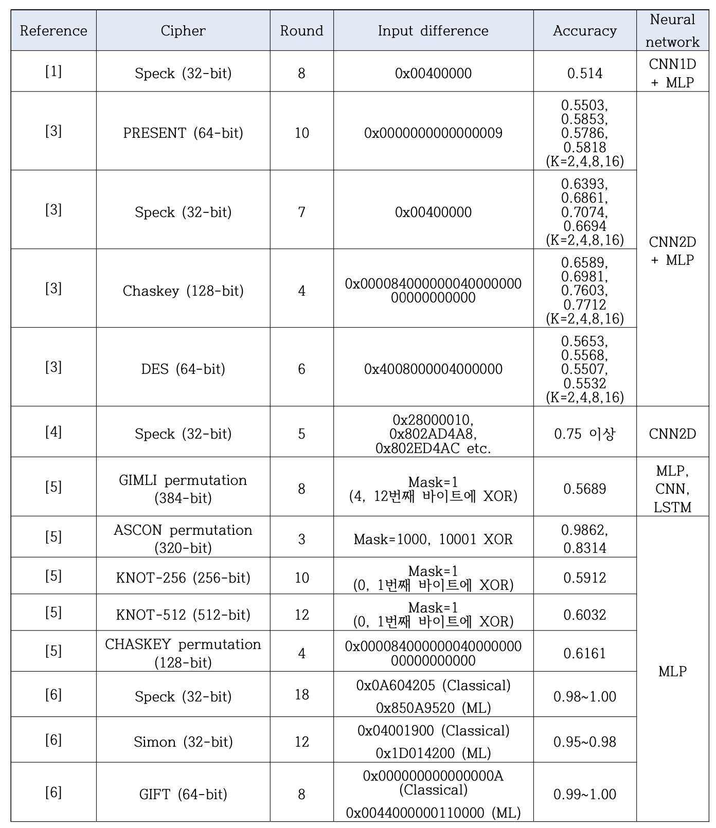


차분 분석을 위한 딥러닝 기반의 신경망 구별자 연구 동향
김현지*, 임세진*, 강예준*, 김원웅*, 서화정*†
* 한성대학교 대학원 IT융합공학부
요 약
차분 분석은 블록암호에 대한 대표적인 암호 분석 기법이며, 데이터 복잡도를 줄이기 위해 구별자 (Distinguisher)가 사용되며, 인공신경망은 이를 위한 좋은 솔루션이 될 수 있다.
Gohr[1]의 연구를 기반으로 하여 다양한 암호 알고리즘과 입력 차분, 모델 구조에 대한 연구들이 진행되고 있다.
현재 딥러닝 기반의 신경망 구별자가 갖는 한계점 (메모리 제한 문제, 라운드 축소된 경우 대해서만 가능)을 극복하기 위한 방법론에 대한 연구가 필요할 것으로 생각된다.
관련 연구
입력 차분은 두 평문을 XOR한 값이고 출력 차분은 해당 평문 쌍을 암호화한 암호문 쌍을 XOR한 값이다. 이를 차분 특성이라고 한다.
암호 알고리즘이 안전하지 않게 설계된 경우, 입력 차분에 따라 특정 확률의 출력 차분들이 존재하며, 이러한 점을 활용하면 사용된 키를 유추할 수 있다.
구별자는 평문에 입력 차분을 XOR한 후 암호화하여 얻은 암호문이 안전하지 않은 암호 알고리즘일 경우, 특정 확률로 특정 출력 차분을 갖는다는 점을 활용하여 차분을 구별해낸다.
이를 통해 랜덤 데이터와 암호문을 구별할 수 있다면 데이터 복잡도를 감소시킬 수 있다.
딥러닝 기반의 신경망 구별자는 차분을 구별하는 작업을 분류 문제 (이진 분류 또는 다중 분류)로 해결할 수 있다.
연구 동향
Ref. [1] 1. 신경망 구별자를 처음 제안 2. 무작위 데이터와 여러 입력 차분을 구별 3. 기존의 구별자에 비해 키 복구 공격에 대한 데이터 복잡성을 감소
Ref. [3] 1. [1]에서는 하나의 암호문 쌍을 입력 데이터로 사용 → $k$개의 암호문 쌍을 사용하여 그에 따른 실험 진행 2. 모든 경우에 대해 0.5 이상의 정확도 달성
Ref. [4] 1. 5라운드 Speck에 대해 여러 입력 차분에 대해 실험 2. [1] 보다 더 높은 확률을 갖는 차분 특성이 있음을 분석 3. 이외에도 상위 25개의 입력 차분에 대한 실험 진행
Ref. [5] 1. 다중 및 단일 입력 차분을 위한 두 가지 구별자 제안 2. MLP, CNN, LSTM를 사용하여 실험 → MLP가 가장 좋은 성능, CNN은 분석 실패
Ref. [6] 1. 고전 구별자 + 신경망 구별자 → 새로운 구별자 제안 : 메모리, 데이터 복잡성 등으로 인한 라운드 확장 제한을 극복하기 위함 2. $0$라운드 입력 차분을 고전 구별자에 입력 → $r$라운드에 대한 출력 차분을 구함 3. $r$라운드 출력 차분을 신경망 구별자의 입력 차분으로 사용 → $r+s$라운드에 대해 동작하도록 함 4. [1]의 구별자 구조와 [5]의 MLP 모델 사용

